Slide 1







KHỞI ĐỘNG
A
Bài 1: Cho hình 1. Tính độ dài x trong hình.
2cm
(1 Hs lên bảng làm)
N
6cm
M
3cm
Bài 2: trắc nghiệm nhanh (Hình 2).
1. Hãy chọn câu sai. Cho hình vẽ với AB < AC
x
A.$\frac{AD}{AB}=\frac{AE}{AC}⇒$ DE // BC
B.$\frac{AD}{BD}=\frac{AE}{EC}⇒$ DE // BC
B
C
A
C.$\frac{AB}{BD}=\frac{AC}{EC}⇒$ DE // BC
D.$\frac{AD}{DE}=\frac{AE}{ED}⇒$ DE // BC
2. Trong đó DE//BC, AD=12, DB=18,CE=30, Độ dài AC bằng:
D
E
A. 20
B. $\frac{\text{18}}{\text{25}}$
C. 50
D. 45
B
C
(Hs làm ra bảng con)

Slide 2
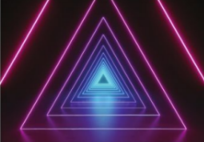

Trong bức ảnh ở Hình 46, các tam giác được tạo dựng vời hình dạng có giống nhau không? Kích thước như thế nào?
Tam giác trong Hình 46 gợi nên những tam giác có mối liên hệ gì?

Slide 3
TIẾT 115 - §5
TAM GIÁC ĐỒNG DẠNG
01
I. ĐỊNH NGHĨA
§5.
TAM GIÁC
ĐỒNG DẠNG
02
II. TÍNH CHẤT
03
BÀI TẬP TRẮC NGHIỆM
04
BÀI TẬP TỰ LUẬN

Slide 4
01
I. ĐỊNH NGHĨA
§5.
TAM GIÁC
ĐỒNG DẠNG
02
II. TÍNH CHẤT
03
BÀI TẬP TRẮC NGHIỆM

Slide 5

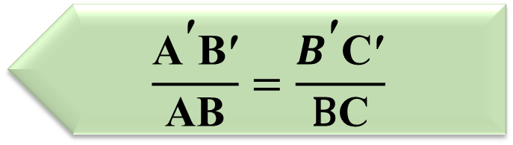
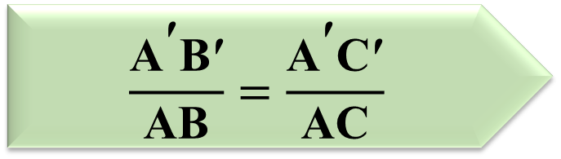


CÂU 1
Cho ΔABC đồng dạng với ΔA’B’C’.
Hãy chọn phát biểu sai:
$$\hat{\text{A}}\text{=}\hat{\text{C}\text{′}}$$
A
B
$$\frac{{\text{A}}^{\text{′}}\text{B}\text{′}}{\text{AB}}=\frac{{\text{A}}^{\text{′}}\text{C}\text{′}}{\text{AC}}$$
$$\frac{{\text{A}}^{\text{′}}\text{B}\text{′}}{\text{AB}}=\frac{B^{\text{′}}\text{C}\text{′}}{\text{B}\text{C}}$$
C
D
$$\hat{\text{B}}\text{=}\hat{\text{B}\text{′}}$$

Slide 6
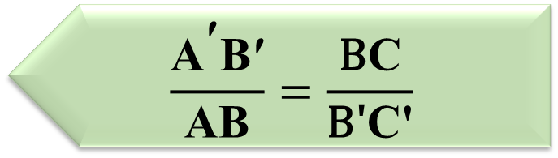


CÂU 2
Cho ΔABC đồng dạng với ΔA’B’C’.
Hãy chọn phát biểu sai:
$$\hat{\text{A} }\text{= }\hat{\text{A}\text{′}}$$
A
B
$$\frac{{\text{A}}^{\text{′}}\text{B}\text{′}}{\text{AB}}=\frac{{\text{A}}^{\text{′}}\text{C}\text{′}}{\text{AC}}$$
$$\frac{{\text{A}}^{\text{′}}\text{B}\text{′}}{\text{AB}}=\frac{\text{B}\text{C}}{\text{B}\text{′}\text{C}\text{′}}$$
C
D
$$\hat{\text{B}} \text{= }\hat{\text{B}\text{′}}$$

Slide 7



CÂU 3
Cho ΔABC đồng dạng với ΔMNP theo tỉ số k thì ΔMNP đồng dạng với ΔABC theo tỉ số :
$$\frac{1}{k^{2}}$$
A
B
$$\frac{1}{\text{k}}$$
k²
C
D
$$k$$

Slide 8




CÂU 4
Cho ΔABC đồng dạng với ΔMNP theo tỉ số 2 thì ΔMNP đồng dạng với ΔABC theo tỉ số :
$$2$$
A
B
$$4$$
$$\frac{1}{2}$$
C
D
$$\frac{1}{4}$$

Slide 9
CÂU 5
Hãy chọn câu sai
Hai tam giác bằng nhau thì đồng dạng
A
Hai tam giác đều luôn đồng dạng với nhau
B
Hai tam giác đồng dạng là hai tam giác có tất cả các cặp góc tương ứng bằng nhau và các cặp cạnh tương ứng tỉ lệ
C
Hai tam giác vuông luôn đồng dạng với nhau
D

Slide 10
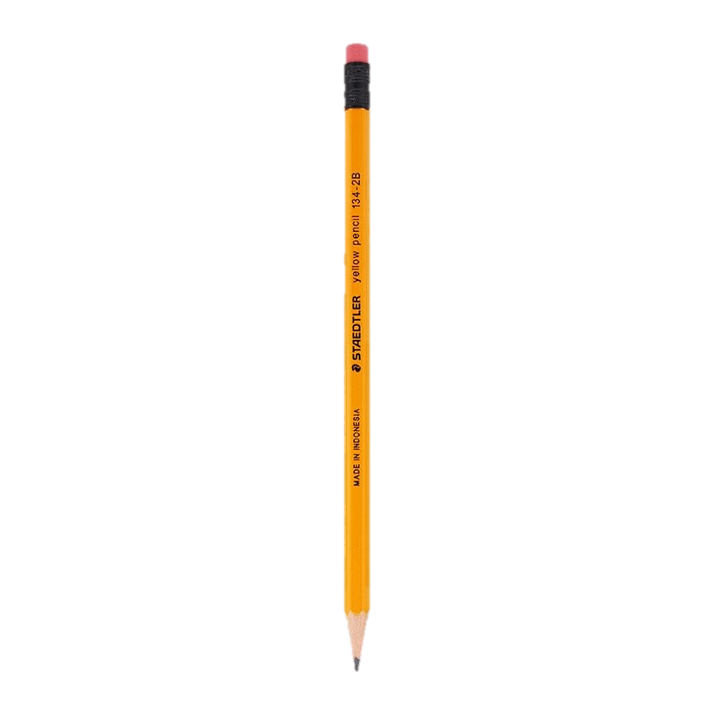
CÂU 6
Hãy chọn câu đúng
A
Hai tam giác bằng nhau thì đồng dạng
B
Hai tam giác đồng dạng thì bằng nhau
C
Hai tam giác bằng nhau thì đồng dạng
D
Hai tam giác vuông luôn đồng dạng với nhau

Slide 11

CÂU 7
Cho ΔABC đồng dạng với ΔMNP theo tỉ số k thì
tỉ số chu vi của hai tam giác đó bằng:
1
A
B
$$\frac{1}{k}$$
k
C
D
k²

Slide 12
CÂU 8
Cho ΔABC đồng dạng với ΔMNP theo tỉ số k thì
tỉ số chu vi của ΔMNP với ΔABC là :
1
A
B
$$\frac{1}{k}$$
k
C
D
k²

Slide 13
CÂU 9
Nếu ΔABC có MN // BC ( với M ∈AB, N∈AC) thì:
A
ΔAMN đồng dạng với ΔACB
B
ΔABC đồng dạng với ΔMNA
C
ΔAMN đồng dạng với ΔABC
D
ΔABC đồng dạng với ΔANM

Slide 14

CÂU 10
Cho ΔABC đồng dạng với ΔDEF có :
$\hat{A}=$80^{0;} $\hat{C}=7$0^{0;} AC =6cm. Số đo $\hat{E}$ là :
80⁰
A
B
30⁰
70⁰
C
D
50⁰

Slide 15
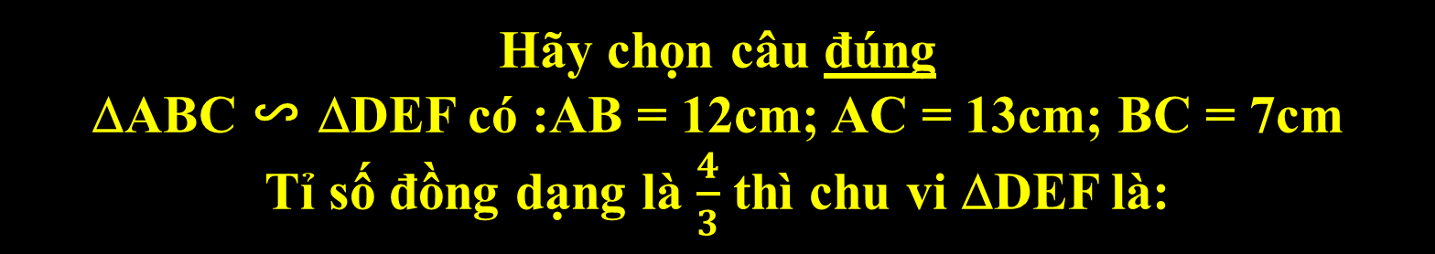
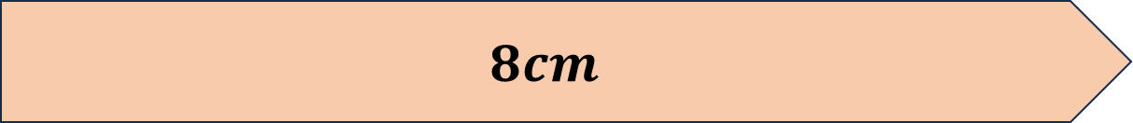


CÂU 11
Hãy chọn câu đúng
ΔABC ∽ ΔDEF có :AB = 12cm; AC = 13cm; BC = 7cm
Tỉ số đồng dạng là $\frac{4}{3}$ thì chu vi ΔDEF là:
A
32cm
B
$$24cm$$
C
$$16cm$$
D
$$8cm$$

Slide 16

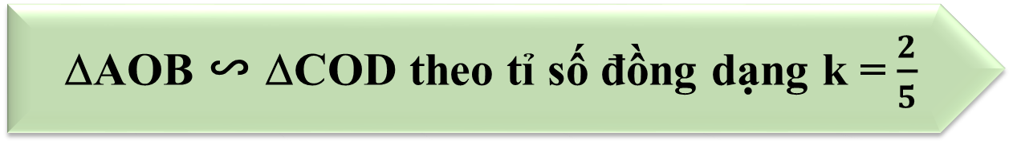

CÂU 12
Hình thang ABCD (AB // CD) có :
AB = 10cm; CD = 25cm, hai đường chéo cắt nhau tại O.
Chọn khẳng định đúng
A
ΔAOB ∽ ΔCOD theo tỉ số đồng dạng k = 2
B
$$\frac{AO}{OC}=\frac{2}{3}$$
C
ΔAOB ∽ ΔCOD theo tỉ số đồng dạng k =$\frac{2}{5}$
D
ΔAOB ∽ ΔCOD theo tỉ số đồng dạng k = $\frac{5}{2}$

Slide 17
01
I. ĐỊNH NGHĨA
§5.
TAM GIÁC
ĐỒNG DẠNG
02
II. TÍNH CHẤT
03
BÀI TẬP TRẮC NGHIỆM
04
BÀI TẬP TỰ LUẬN

Slide 18

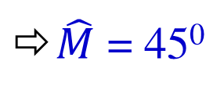
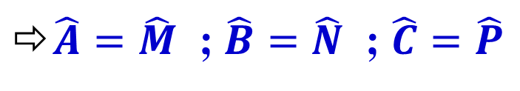
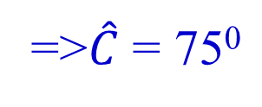
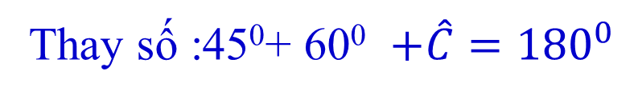
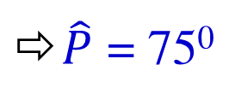
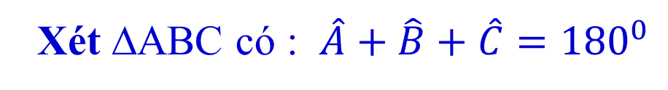
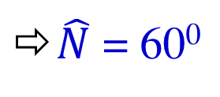
Bài 1
Cho ΔABC ∽ ΔMNP và $\hat{A}$=45⁰; $\hat{B}$= 60⁰. Tính các góc C, M, N, P
Giải
Xét ΔABC có : $\hat{A}+\hat{B}+\hat{C}={180}^{0}$
Thay số :45⁰+ 60⁰ $+\hat{C}={180}^{0}$
=>$\hat{C}$ = 75⁰
Vì ΔABC ∽ ΔMNP
$\hat{A}=\hat{M}$ ; $\hat{B}=\hat{N}$ ; $\hat{C}=\hat{P}$
$\hat{M}$ = 45⁰
$\hat{N}$ = 60⁰
$\hat{P}$ = 75⁰

Slide 19
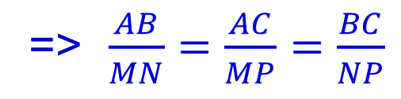
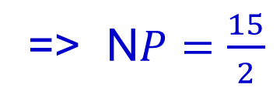
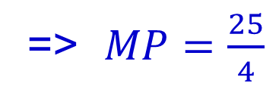
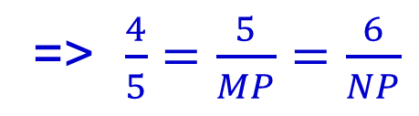
Bài 2
Cho ΔABC ∽ ΔMNP và AB =4; BC =6; CA =5: MN =5.
Tính độ dài các cạnh NP, PM.
Giải
Vì ΔABC ∽ ΔMNP
=> $\frac{AB}{MN}=\frac{AC}{MP}=\frac{BC}{NP}$
=> $\frac{4}{5}=\frac{5}{MP}=\frac{6}{NP}$
=> $MP=\frac{25}{4}$
=> N$P=\frac{15}{2}$

Slide 20
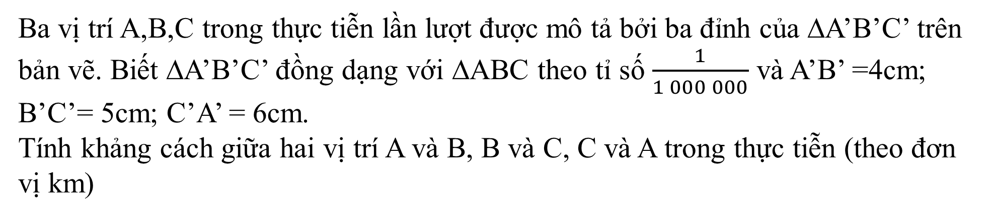
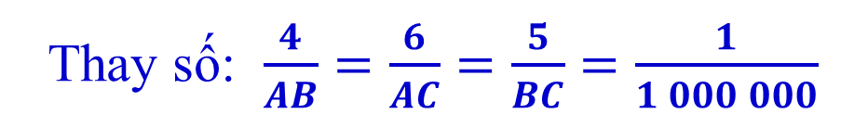
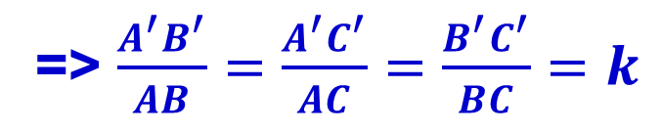
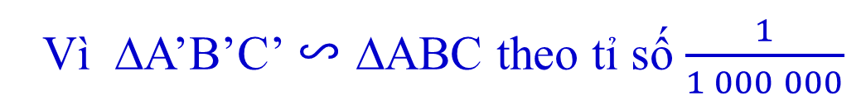
Bài 3
Ba vị trí A,B,C trong thực tiễn lần lượt được mô tả bởi ba đỉnh của ΔA’B’C’ trên bản vẽ. Biết ΔA’B’C’ đồng dạng với ΔABC theo tỉ số $\frac{1}{1 000 000}$ và A’B’ =4cm; B’C’= 5cm; C’A’ = 6cm.
Tính khảng cách giữa hai vị trí A và B, B và C, C và A trong thực tiễn (theo đơn vị km)
Giải
Vì ΔA’B’C’ ∽ ΔABC theo tỉ số $\frac{1}{1 000 000}$
=>AB =4 000 000 cm = 4km
AC= 6 000 000cm = 6km
BC= 5 000 000cm = 5km
=> $\frac{A^{′}B^{′}}{AB}=\frac{A^{′}C^{′}}{AC}=\frac{B^{′}C^{′}}{BC}=k$
Thay số: $\frac{4}{AB}=\frac{6}{AC}=\frac{5}{BC}=\frac{1}{1 000 000}$

Slide 21
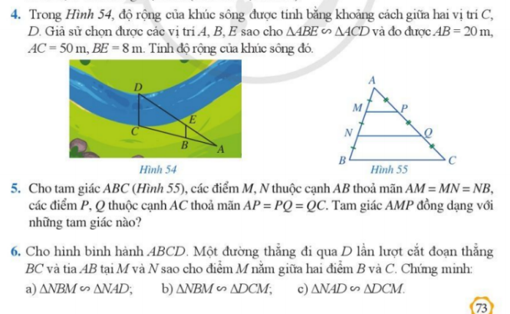
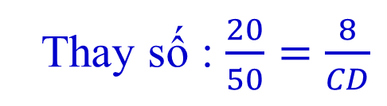
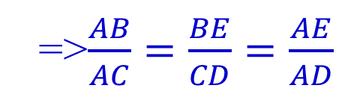
Bài 4
Trong hình 54, độ rộng của khúc song được tính bằng khoảng cách giữa hai vị trí C, D. Giả sử chọn được các vị trí A,B,E sao cho ΔABE ∽ ΔACD và đo được AB =20m, AC =50m, BE= 8m. Tính độ rộng của khúc sông đó.
Giải
Vì ΔABE ∽ ΔACD
=>$\frac{AB}{AC}=\frac{BE}{CD}=\frac{AE}{AD}$
Thay số : $\frac{20}{50}=\frac{8}{CD}$
CD= 20 m
Vậy : Độ rộng khúc sông là 20m

Slide 22
Bài 5
Cho ΔABC (Hình 55), các điểm M, N thuộc cạnh AB thỏa mãn AM=MN= NB, các điểm P, Q thuộc cạnh AC thỏa mãn AP = PQ= QC.
ΔAMP đồng dạng với những tam giác nào?
Giải
ΔAMP ∽ ΔANQ ∽ ΔABC

Slide 23
Bài 6
Cho hình bình hành ABCD. Một đường thẳng đi qua D lần lượt cắt đoạn thẳng BC và tia AB tại M và N sao cho điểm M nằm giữa hai điểm B và C. Chứng minh
a)ΔNBM ∽ ΔNAD b) ΔNBM ∽ ΔDCM c) ΔDCM ∽ ΔNAD
Giải
A
B
N
Xét ΔADN có BM //AD (t/c hình bình hành)
M
ΔNBM ∽ ΔNAD (Hệ quả của Thales)
b)Xét ΔDCM có BN //CD (t/c hình bình hành)
D
C
ΔDCM ∽ ΔNBM (Hệ quả của Thales)
c) Từ câu a và b ta có:
ΔDCM ∽ ΔNAD

Slide 24

HƯỚNG DẪN VỀ NHÀ
Ghi nhớ kiến thức trong bài.
Hoàn thành các bài tập trong SBT.
Chuẩn bị bài mới: "Bài 6: Trường hợp đồng dạng thứ nhất của tam giác".

